Slide 1
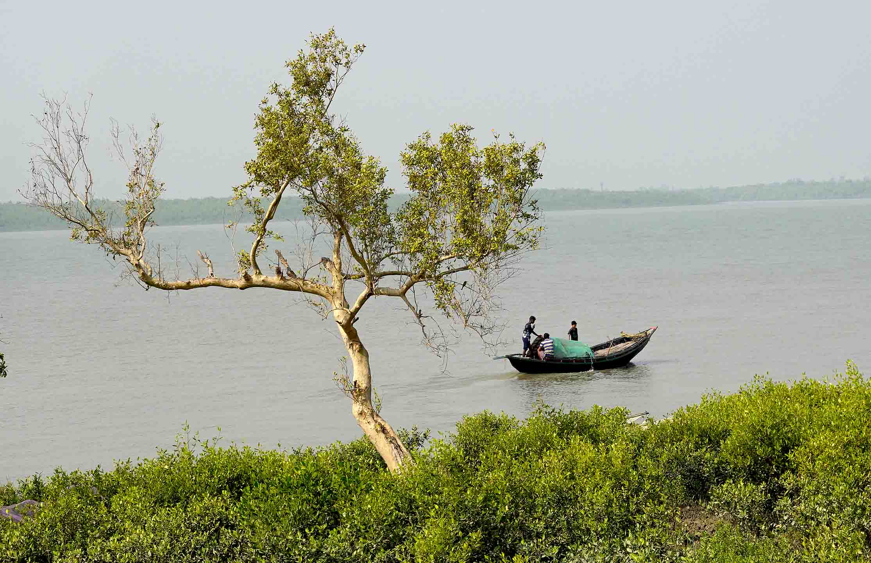
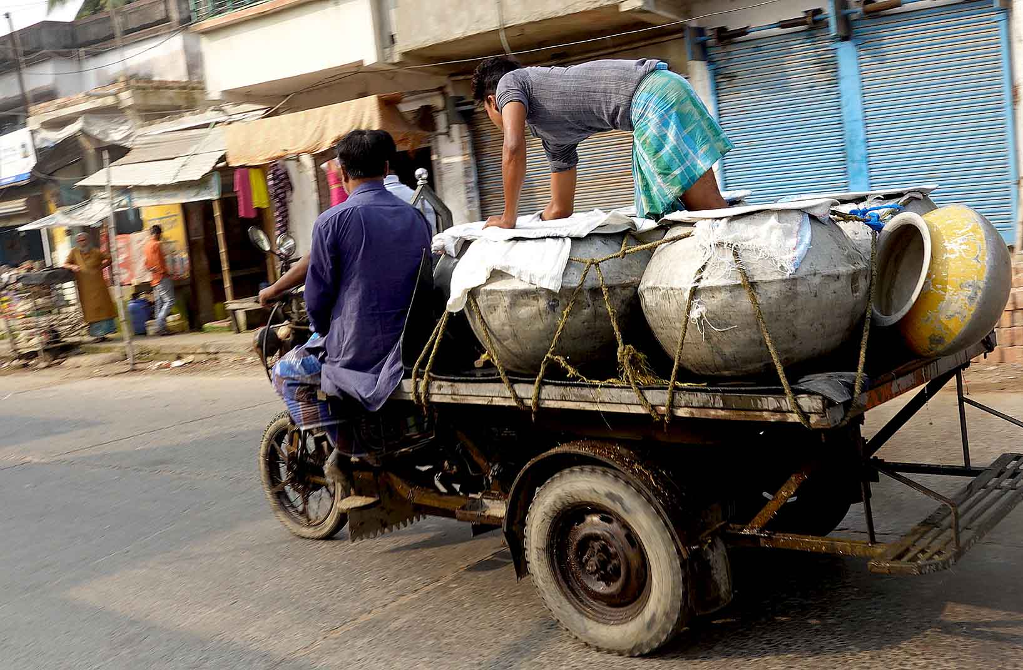
Årsberetning 2022
IGF-Danmark

Slide 2
Indhold
Forside-billeder: | Øverst: Vue over Sundarbans mangrove ved Basanti. Bådene er primitive og sejler ind i skovreservatet ved håndkraft eller en lille motor for at fange fisk/krabber og samle honning. Det er en stor belastning for miljøet og kræver op til 100 dødsfald om året pga tiger angreb. Der er tidevand 2 gange om dagen, hvor vandet stiger op til 8 meter på 4 timer. Nederst: Transport af fiskelarver, som kommer langvejs fra. Larverne transporteres i baljer. Man må konstant overøse med vand og dermed ilt til alle baljerne. Det holder en mand engageret hele tiden. Kvaliteten af disser larver er dårlig dels fordi rugerierne ikke overholder yngle bestemmelserne og dels pga strabadserne under transporten. Fiskelarverne er så medtagne at de fleste dør når de bliver sat ud i landmændenes damme.
Tekst | Sidetal
Indhold og Regnskab | 2
Til medlemmerne | 3
Aktiviteter i Indien | 6
Uddannelse i Indien med HTAS-støtte | 6
De to NFS’er: | 6
Nilkanta Sishu Sikhsa Niketan | 7
Satyanarayan Vivekananda Vidya Bhavan | 8
Vivekannanda Sikhsha Niketan | 9
Sociale, kulturelle og fortalervirksomheds aktiviteter herunder årsfestivalen ved JGVK | 10
Saraswati Puja, Ratha Jatra, Holi, 75 års uafhængighedsdag | 11
Årsfestival 2022 hos JGVK | 12
JGVK deltager i forskellige nationale programmer | 13
Landbrugsprojektet i Indien med CISU støtte | 13
Tigerprojeket med HTAS støtte | 14
Sundarban Artisan med støtte fra Ove Jacobsens almennyttge fond | 16
Børnesponsor program med støtte fra Svendborg Globale Gymnasier | 17
Aktiviteter i Indien med IGF-Danmark midler | 17
Hospital udstyr | 17
Svendborg Globale Gymnasier | 18
Initiativer fra tidligere SGG-elever til arbejde i Sundarban, Indien | 18
Samarbejdsforsøg med organisationer der giver carbon credit | 18
Deltagelse i CISU kursus på Askov Højskole | 19
Uddannelses turisme til Sundarban: | 19
Besøg i Danmark fra JGVK | 20
IGF-DKs Indsats for at promovere nye indsatsområder i Sundarban: | 22
Konklusion | 22
Forkortelser
DTU: Danmarks Teknisk Universitet | VSN: Vivekananda Sikhsha Niketan (skolen ved JGVK)
HTAS: Haldor Topsøe Aktie Selskab | NFS: Non Formal School
SHG: Selv hjælps gruppe | NSSN: Nilkantak Sishu Shikhsa Niketan
CISU: Civilsamfund i Udvikling | JGVK: Joygopalpur Gram Vikash Kendra
SGG: Svendborg Globale Gymnasier | SVVB: Satyanarayanpur Vivekananda Vidya Bhavan
EB: Earth Banc | UBU: Ulands organisation for Bæredygtig Udvikling
NGO: Non Governmental Organisation | DLS: Dalum Landbrugs skole
KVL: Den Kongelige Veterinær- og Landbohøjskole | SRI: System of Rice Intensification

Slide 3
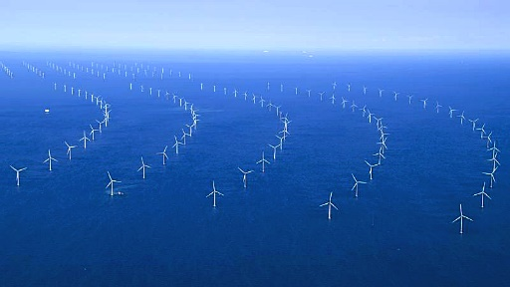
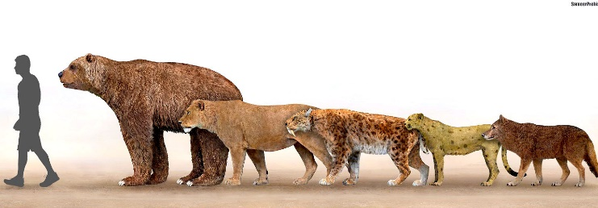
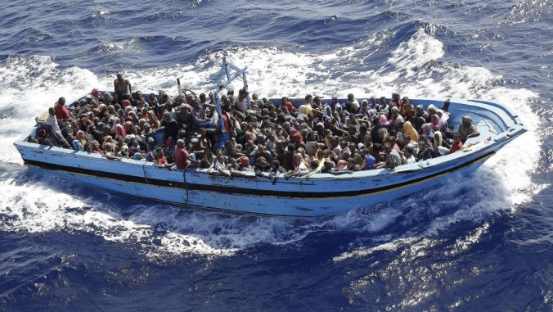
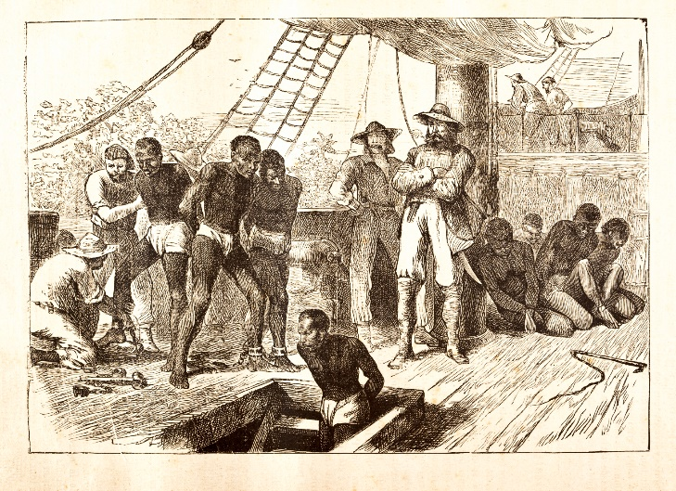
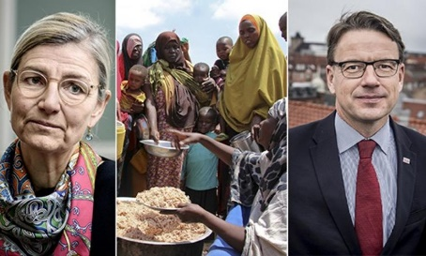
Til Medlemmerne Siden sin tilsynekomst på jorden for 4-5 million-er år siden har mennesket kun haft følgende for-mål: at spise, sove og formere sig. Pga sin over-legenhed har mennesket optrådt øverst i hirakiet blandt alle levende væsner og har udnyttet alt om-kring sig for at opfylde sine 3 formål, som har ført til radikal forandring af jordkloden. Blandt andet med det resultat at i løbet af få tusinde år forsvandt de fleste af de dyr, der vejede over 100 kilo fra de amerikanske, australske og europæiske kontinen-ter - der levede 1 sådant dyr pr. km². Man har gi-vet klimaændringer skylden, hvilket viser sig ikke at være tilfældet - de blev udryddet af menneske-ne selvom de var få. I den fortsatte udvikling udnyt-tede menneskene jordens ressourcer både fra havet, over og under jorden meget effektivt. Meget senere
fulgte århundreder hvor nogle befolkningsgrupper bestemte over andre gennem kolonisering, hvil-ket kulminerede i markant velstand og dominans i Nord og stort økonomisk skel mellem Nord og Syd. Så fulgte forurening i
Syd og øget befolkningstal i Syd med fortsat fattigdom. En stor utilfredshed i Syd har bredt sig med ønske om at få en velstand som i Nord. Dette har medført uhæmmet udnyttelse af naturressourcer som regnskov, vilde dyr, mineraler, kemiske og andre produkter på globalt niveau, men specielt i Syd.
Vestens øgede bevidsthed omkring miljøbeskyttel-se, har delt verden i to: den rige i nord med vel-stand og viden og den fattige i syd med øget forure-ning og manglende kapacitet/viden. Mens forholde-ne forværres i Syd med øget fattigdom, krigshandlin-ger, social uro, øget forurening er der stadig bedre orden i Nord. Det betyder så at flere og flere fra Syd søger mod Nord, som lukker sine grænser for at bes-kytte egen velstand. På den måde er verden blevet mere og mere splittet med øgede menneskelige tra-gedier og miljøødelæggelse, som igen gør menneske-nes fortsatte eksistensmuligheder mere usikre. Det giver global ustabilitet med fare for krig og ødelæg-
gelse, som allerede foregår rundt omkring i verden. Dette er ikke i nogens interesse og vi skal arbejde for at finde en løsning. Hvis vi ikke finder den, så bliver verden ubeboelig for mennesker og så kan det hele være ligegyldigt.
Offshore vindmøllepark i Danmark, som er miljømæssigt et varmt emne
Årsagen til forsvinden af store pattedyr er det moderne menneskes udbredning
Bådflygtninge til EU fra Afrika og Mellemøsten – mange dør undervejs
Europæernes slavehanden fra Afrika til det amerikanske kontinent i 1700 tallet.
Danske udviklingsministre og global fattigdom

Slide 4
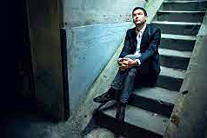
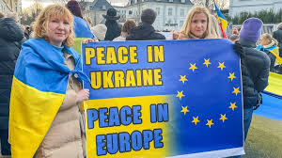
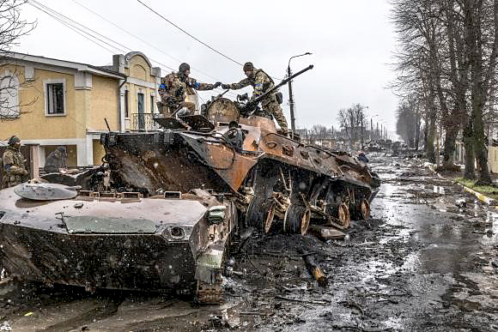
Thomas Piketti forklarer i sin bog ”Kapital og ideo-logi” hvordan man skaber uligheder og ustabilitet, som vi ikke ønsker. Vi vil alle gerne leve i fred og sikkerhed. Så det er i vor egen interesse at holde ulighederne på så lavt et niveau som muligt. Dette kræver, at der ikke må være alt for store økonomis-ke, tekniske, sociale, vidensmæssige forskelle mel-lem befolknings grupperne. Denne tanke har bl a Niels Bohr og Haldor Topsøe levet og arbejdet efter, men de oplevede stor modstand. Der er behov for
en forståelse for at vi lever i et fælles system, såle-des at de enkelte landes handlinger påvirker os al-le: uanset hvem vi er, hvor vi er og hvad vi foreta-ger os. Vi skal opfattes som et fodboldhold, hvor den enkelte spillers rolle påvirker hele holdet. At vi skal deltage både individuelt og som et hold. Denne kendsgerning medfører, at man skal dele, det man har, med dem som ikke har, hvilket kniber gevaldigt for vesten at forstå. Grundet sin kolonitid har ves-ten fået et stort forspring ift udviklingslandene, som de ønsker at bevare. Løsningen må derfor væ-
re, at landene i Nord støtter landene i Syd med deres kapacitet og bedre økonomi. Landene i Nord har i stor udstrækning skabt deres velstand med støtte fra Syd tilbage i kolonitiden. Herved kommer der en større ø-konomisk lighed på globalt niveau samt et bedre mil-jø, som vil sikre overlevelse for os alle. Men det kræ-ver handling her og nu. Piketti foreslår en global for-mue skat.
Desværre har både politikere og befolkningen en ten-dens til at bagatellisere tingene så længe problemet ikke er akut. Men når det så bliver akut, så er det of-te for sent. Som eksempel kan nævnes Ruslands min-dre angreb på Ukraine i 2008, ingen reagerede, så tog Rusland krim i 2014, stadig nøjedes alle med at give Rusland en advarsel, som Rusland var ligeglad med.
Da Rusland så i 2022 forsøgte at overtage hele Ukrai-ne, så reagerede alle, da de nu følte at de selv kan bli-ve angrebet. I dag fortryder man den reaktion. Kon-flikten mellem Rusland og Ukraine er uløselig og kan fortsætte i mere end 10 år med stor risiko for atom-
krig. Vi bør derfor reagere her og nu, hvis vi stadig skal leve på jorden. Det er allerede ved at løbe løbsk. Hvis vi fortsætter med bare at holde møder og komme med erklæringer, så bliver konsekvensen katastrofalt. Vores enestående jord, skabt på 4,5 mia år, vil blive ødelagt på mindre end få hundrede år.
Thomas Piketty og hans teori om global fattigdoms bekæmpelse
Ruslands angreb på Ukraine ændrede totalt vestens globale syn
Niels Bohr har stået som en eksponent for globale lighed og fred
Ukrainske soldater genbruger dele af ødelagte russiske kampvogne
1 procent af verdens befolkning står for 50% forurening

Slide 5
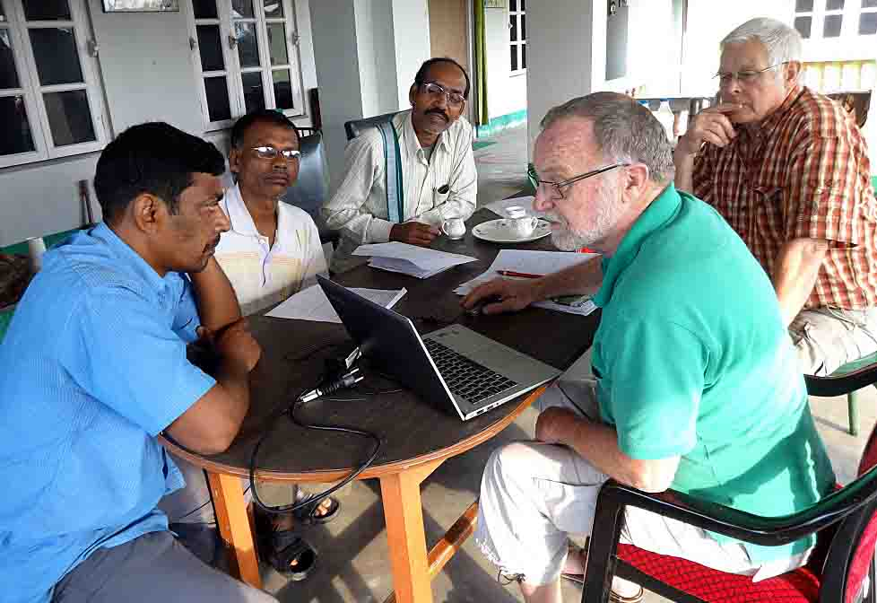
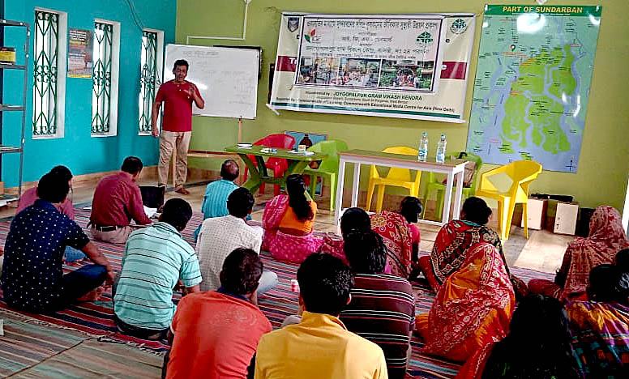
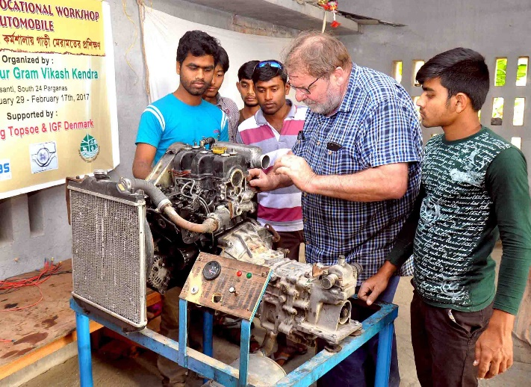
Hvis man tager udgangspunkt i vores indsatsmåde i Sunderbans, kunne modellen for indsatsen være, at de nordiske lande lavede en handlingsplan på globalt niveau, som hovedparten af i-landene kan gå ind for og gennemføre den i FN regi, således at den er bindende for alle. Med sådan en aftale skul-le man så lave en handlingsplan sammen med Syd for Syd, hvor i-landene vil tage initiativ med sine
tekniske og økonomiske bidrag, som Syd landene skal acceptere og forpligtige sig til gennem hand-ling. Problemet er at de lokale myndigheder i Syd er svage på grund af korruption, bureaukrati mm, så hvis man overlader det til myndighederne i Syd, så vil meget af indsatsen gå til spilde. Derfor må civilsamfundet i de pågældende lande involveres, hvor norden kan hjælpe til med sine ekspertbidrag. Det er lettere for civilsamfundet at støtte ved at deltage i løsningerne på opgaverne. Med sin part-ner vil IGF-Danmark kunne udføre en hel del af
opgaverne i Sundarban området og hjælpe andre or-ganisationer. Resultaterne vil kunne bruges i globale sammenhæng. Og her vil Danmarks styrke i relation til miljøforbedring være et uvurderligt bidrag.
Danske landbrugskyndige Peder og Karsten diskuterer med Nimai
Nimai underviser projektpersonalet i Sundarban
Hsns Elgaard underviser i auto mekanik for lokale elever i Sunderban
Vi må alle passe på vor fælles jord
Regnskab: IGF-Danmark 2022
IGF indtægt fra kontingenter/donationer m.v. | 374.850
Driftsudgifter kurser, fagbøger, transport, adm | 58.458
Udgifter til IGF projekter | 212.500
Årets resultat | 07.475
Egen kapital ultimo | 1.259.359
Modtagede tilskud vedr projekter | 1.671.209

Slide 6
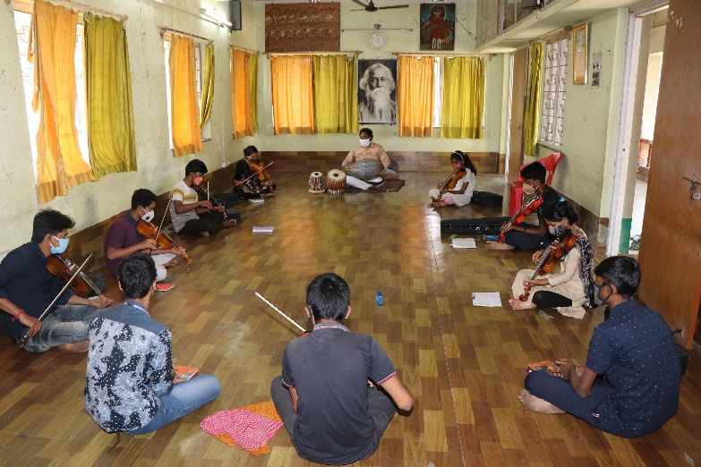
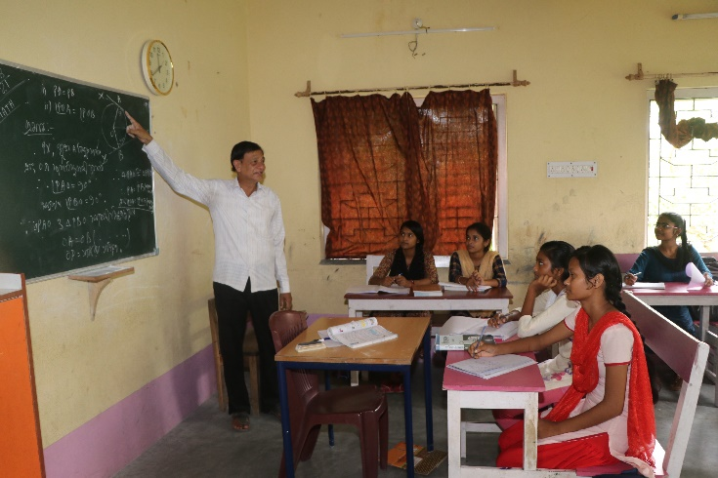
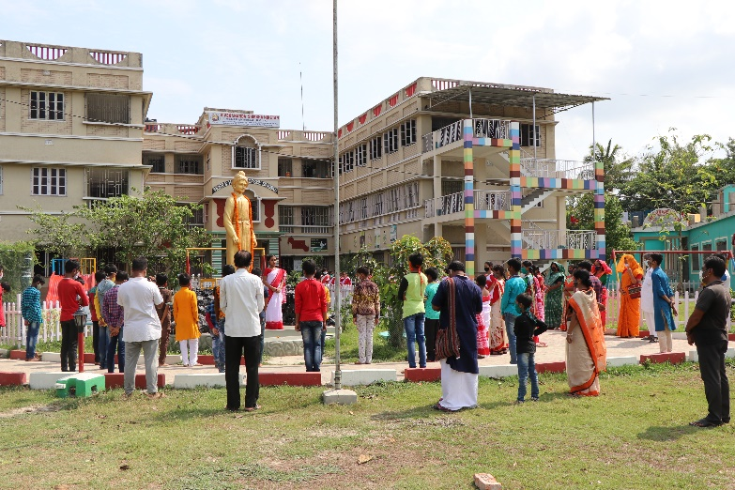
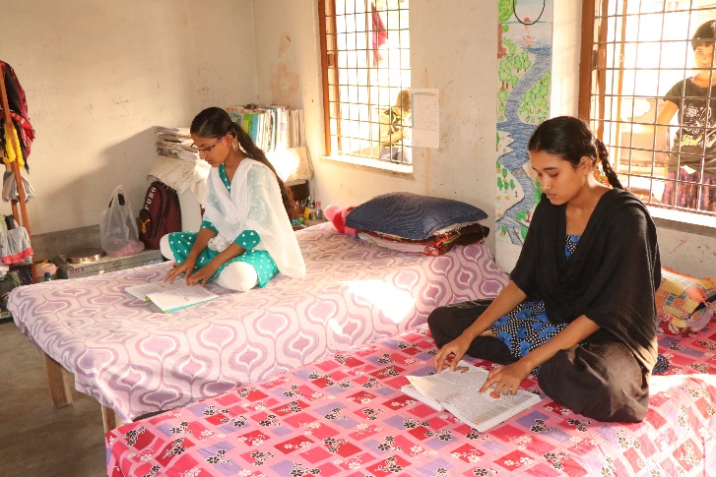
Aktiviteter i Indien
Uddannelse i Indien med HTAS-støtte
Uddannelse har været et af de vigtigste indsatsområder for IGF-Danmark. Her drejer det sig om skoleuddannelse for børn, hvor man i samar-bejde med Haldor Topsøe A/S hos partneren JGVK har oprettet en skole ved navn Vivekananda Sikh-sha Niketan (VSN) som har ca. 500 elever fra 0. til 10. klasse, hvor ca. 100 er kostelever. I et par ud-kantsområder har man desuden oprettet to ikke formelle skoler (NFS) med hver godt 100 elever fra 3-7 år, som får som en forberedende under-visning før de starter i de større etablerede skoler.
Målsætningen med denne indsats er at forbedre det eksisterende skolesystem i området gennem en betydelig bedre undervisning. Det gør vi med meget færre elever i klassen – ikke 70, som der of-te er i de offentlige skoler – brug af mere moderne pædagogik så som mindre udenadslære, vægt på kreative fag og styrkelse af børnenes selvstændig-hed. Udgangspunktet er at gennemføre disse akti-viteter i et af de mest afsidesliggende områder som Sundarban, hvor det er meget svært at opbygge et undervisningstilbud med logistik, undervisere, få børnene samlet på skolen o.l. Infrastrukturen på
landet i Bengalen med veje, vandforsyning, elektrici-tet, transport o.l. er ikke særlig udviklet, hvorfor drif-ten af et sådant undervisningscenter skal arrangeres på et selvstændigt grundlag. Pga Corona pandemien har hele landet været lukket ned i over 1 år, hvilket har skadet skoledriften meget og antallet af elever er dalet markant. Fra i år med nogen forsinkelse er sko-len i gang igen med følgende resultater (se skema)
De to NFS’er:
Deres elever er fordelt i 7 klasser, som tilbyder 4 ti-mers daglig undervisning i modersmål, engelsk, mate-matik, gymnastik, social bevidsthed, hygiejne, miljø og sport. Undervisningen her er bedre end i regerings-skolerne, så der er interesse blandt de lokale famili-er for at sende deres børn til disse skoler. En del af de børn, som går til NFS skolerne går også til reger-ingsskolerne hvor de får gratis mad. For at sikre den lokale udvikling må man støtte og forbedre NFS sko-lernes faciliteter. Det kræver også forældrenes støt-te, hvilket er et problem, da forældrene ofte selv har haft en meget dårlig skoleundervisning , hvís nogen over hovedet. Det er derfor svært at gøre arbejdet bæredygtigt på kort sigt. Til trods for regeringens ud-spil med at lokke eleverne tilbage, fex med gratis
Violin undervisning af VSN skolebørn ved JGVK
Undervisning på VSN skolen
Fejring af Indiens Republic day ved JGVK
VSN Kostelever laver lektier på deres senge

Slide 7
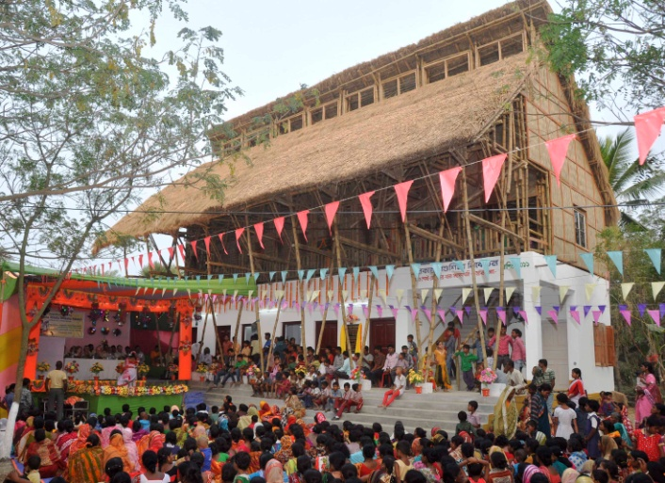
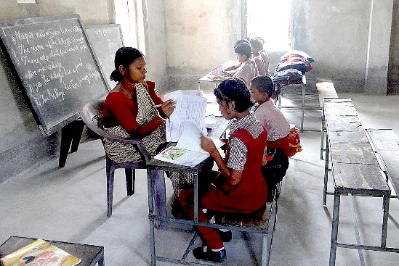
skolemad stiger elevtallet i NFS skolerne hvert år. For at sikre en fortsat udvikling må man støtte dis-se skoler ved at styrke lærerkapaciteten, transport faciliteter for børnene mm. hvilket IGF-DK forsøger i samarbejde med HTAS. Samtidigt arbejder man på, at disse to skoler bliver selvstændige. Her viser SVVB skolen i Amlamethi sin styrke, ved at de selv har arrangeret transport af børnene gennem bruger-betaling. De to nyopførte skolebygninger er en stor støtte i bestræbelserne på at få opbygget et godt uddannelsessystem i udkantsområderne i Sundarban.
Den ene af de 2 NFS skoler, Nilkanata Sishu Sikhsa Niketan (NSSN) i Bermajur, har 10 lærere og 101 ele-ver, hvilket betyder at antallet af elever er blevet halveret ift året før. En af hovedårsagerne er at de elever, som kommer til NSSN skolen, er meget fat-
tige og en stor del af dem er muslimer, hvor tradition for uddannelse ikke er så stor. Familierne tager ofte til syd- eller vestindien som migrant arbejdere for at tjene penge. De tager børnene med, hvilket skaber store problemer for undervisningen. Under Corona pandemien har man fra skolens side givet afslag på en hel del af udgifterne, men nu hvor. corona er ov-erstået presser NSSN på at forældrene igen skal beta-le for deres børn, hvad de ikke er villige til. Prisen er 80 kr for optagelse på skolen og undervisningsudgift-en er 20 kr/md, plus bøger. Forældrene mener, der er masser af penge i Danmark, så hvorfor vil vi ikke betale for deres børn, når de er så fattige. Den anden årsag er at tidligere gik børnene til NSSN skolen for at få undervisning og senere hen til regeringsskolen for at få mad. Nu har regeringen gjort det lovpligtigt at man kun kan indskrives i een skole, derfor har man-ge taget deres børn ud af NSSN skolen i Bermajur.
Indvielse af NFS bygningen med det smukke bambustag i Bermajur
Undervisning på NSSN skolen i Bermajur, Sandeshkali
Nr | Skolens navn: Nilkanta Sishu Sikhsa Niketan | sted: Bermajur Sandeshkhali, 2022 | Antal elever pr. klasse |  |  |  |  |  |  | Tot
 |  |  | NS | LKG | UKG | I | II | III | IV
2 | Lærer/lærerinder: 1. Fr. Shikha Barik 2. Fr. Joyonti Ari 3. Fr. Barnali Barik 4. Fr. Butli Sardar 5. Fr. Krishna Ari 6. Fr. Bina Mondol 7. Hr. Bablu Das 8. Fr. Fatema Bibi 9. Fr. Supriya Dayal 10. Fr. Supriya Barik | Dreng: 47, Piger 42 | 34 | 20 | 17 | 15 | 05 | 05 | 05 | 101
 |  | 89 elever gik op til årsprøven. 19% fik <50%, 19% fik <60%, 24% fik <70% og 16% fik < 80% 12 forældremøder blev afholdt med deltagelse af 70/møde. Man diskuterede studiet, disciplin ved skolen, renlighed, transport, kulturelle aktiviteter, sports konkurrencer, opstramning af skoleordningen, behov for hegn til skolebygningen, at børnene skal opmuntres til skolegang. Forældrene fik besked om at sende børnene rettidigt til skolen, se efter børnenes hjemmeopgaver, rettidig måneds betaling, transport som forældrene skal arrangere mm. Der blev holdt et bestyrelsesmøde hvor man diskuterede hvordan man får flere elever, lærerne skal holde minimum et møde/mdr samt sende regelmæssigt informationer til JGVK o.l. 3 kapacitetsopbygningssessioner blev holdt for lærerne af lokale lærere hos JGVK 28 elever forlod skolen pga økonomiske årsager, flytning til et andet sted, familieproblemer o.l. Der er kommet 44 nye børn. 5 hellig dage blev fejret: fødselsdag for Swami Vivekananda, Netaji Subhash Candra Boses, Rabindra Nath Tagore, Saraswati Puja, Uafhængigheds dag og års sports dag
Statistik vedr Nilkanta Sishur Sikhsha Niketan ved Bermajur, Sandishkhali ,som støttes af HTAS
7

Slide 8
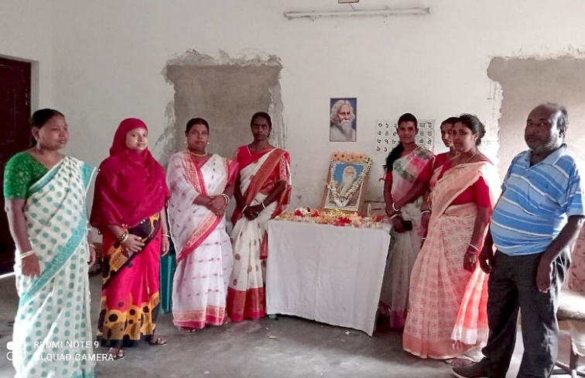
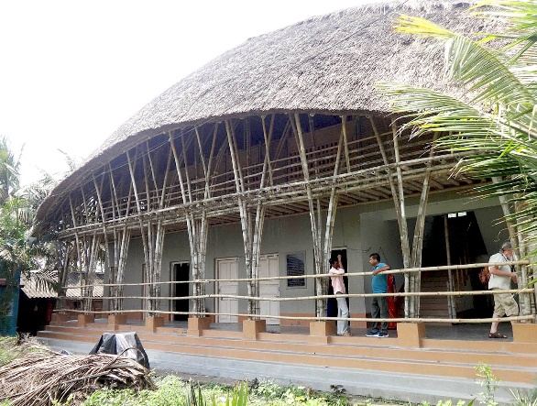
Skolelærerne arbejder med problemet ved at holde møder i landsbyerne med familierne for at reklame-re for deres skole og fortælle at undervisningsnive-auet er bedre end andre steder, plus der er mange andre aktiviteter, som er sundt for børnene. Men det er en langvarig proces, som gælder over hele landet. Mere detaljerede oplysninger er givet i tabellen neden under.
Den anden skole hedder Satyanarayanpur Viveka-nanda Vidya Bhavan (SVVB) på Amlamethi, som er en lille ø, totalt afskåret fra fastlandet flere flo-der. Foranlediget af nogle ihærdige unge mennesker i tæt kontakt til JGVK har IGF-DK startet aktiviteter på øen med opførsel af SVVB skolen, som er tegnet
af den franske arkitekt Laurent Fournier, som bor der. Det smukke tag er blevet tækket af Niels Karls-son fra Danmark og hans kollega Jack. Pga politisk uro var skolens elevtal gået ned til 45 i 2019, men er nu steget til 106. Årsagen er en gryende interesse for Indiens gamle uddannelsestradition indenfor lit-teratur, kunst, musik, videnskab o.l. I mere end 1000 år er almindelige mennesker blev holdt ude undtagen i forbindelse kulturelle traditioner, som religiøse festivaler o.l. - også ude på landet. Sammen med den større interesse for forbedring af levefor-holdene med materielle goder, er uddannelse kom-met med som en integreret del og dermed også i landdistrikterne. Pga myndighedernes mangel på interesse og
Fejring af Tagores fødselsdag ved NSSN i Bermajur
NFS skolebygningen på Amlamethi
Nr | Satyanarayanpur Vive- kananda Vidya Bhavan | sted: Satyanarayanpur, Bali Gosaba, år 2022 | Antal elever pr. klasse |  |  |  |  |  |  | Tot
 |  |  | KG | LKG | UKG | I | II | III | IV
2 | Lærer/lærerinder: 1. Fr. Shyamoli Mridha 2. Fr. Indrani Sarkar 3. Fr. Priti Lata Patra 4. Hr. Bikash Mondol 5. Fr. Bhumika Manna 6. Fr. Arpana Das 7. Fr. Tapasi Mondol 8. Fr. Sobita Mondol | Dreng: 55, Piger 51 | 20 | 11 | 16 | 19 | 21 | 11 | 08 | 106
 |  | 43 gik op til årsprøven. 5% fik <50%, 12% fik <60%, 23% fik <70%, 60% fik <80% Man afholdt 4 forældremøder: (1) man dannede ny skolekommite, (2) optagelse af nye elever og uddeling bøger i januar, undervisnings start i februar, (3) inden 25. hver måned skal alle elever betale månedspenge, (4) halvårig eksamen skal afholdes i juni/juli måned, (5) alle forældre skal være tilstede ved hvert forældre møde samt Saraswati puja, (6) VBP skal drives i linje med VSN, (7) alle VPB ele-ver skal registrere deres navn ved regerings potal register. Ved lærermøder blev følgende bestemt: (1) Alle elever skal aflægge månedsprø-ve, (2) hver måned skal man foretage fortalervirksomhed i omegnen for at få elever til SVPB, (3) elevernes curriculim skal laves, (4) eksamens spørgsmålene skal afleveres 20 dage før eksamendato, (5) alle skal deltage i alt slags arbejde ved skolen, (6) alle koder tilhørende skolen skal afleveres til regeringskontoret, (7) alle SVPB elever skal registrere deres navn ved regeringskontor. (8) børnene skal lære engelsk efter 1-4 hæfter. Der blev ikke holdt bestyrelsesmøde. 3 kapacitetsopbygnings session blev afholdt for lærerne vedr JL ved JGVK Af forskellige årsager har 12 elever forladt skolen Der blev fejret 3 hellig dage: Netaju Subhash Chandra Bose fødselsdag, Republic dag og Uafhængighedsdag.
Statistik vedr Vivekananda Pathabhaban skole ved Amlamethi som støttes af HTAS
8

Slide 9
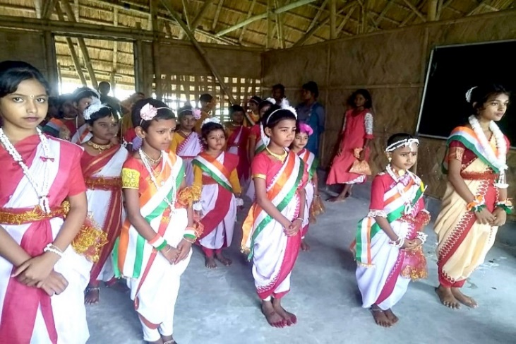
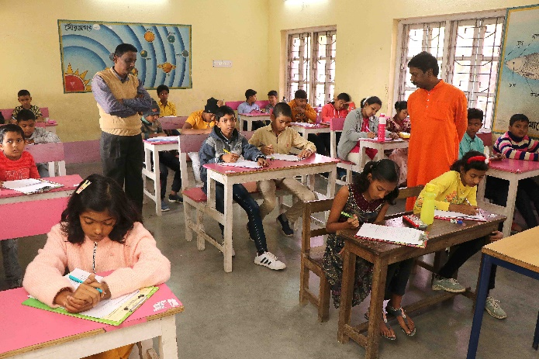
interesse og kapacitet til at forbedre forholdene i landdistrikterne, halter de stadig bagud, hvilket er et stort problem for hele landet, da største parten af befolkningen bor på landet. Derfor er SVVB en vig- vigtig institution, som eksisterer på 100% lokal baggrund, med en indsats på græsrodsniveau og af vital betydning for hele landets udvikling. SVVB skolen giver børnene en uddannelse omkring bengalsk, engelsk, matematik, historie, geografi som en forberedelse til videre uddannelse. Derudover engagerer SVVB børnene sig i den lokale kultur med musik, dans, moral, etik, filosofi o.l., som mangler totalt andre steder, men har skabt interesse blandt befolkningen. Skolens lærere er lokale, som bor i nærheden og med IGF-Danmarks indsats bliver disse et vigtigt udviklingspotentiale for øen. Lærerstaben bliver videreuddannet hos JGVK. På grund af deres indsats med at give bedre undervisning til børnene og kun
kræve et mindre beløb, har de fået mange elever fra andre regeringsskoler og også fra privatskoler. Blandt befolkningen er en god uddannelse nu mere værd end gaver fra regeringsskolen. Regeringen kan ikke længere holde på eleverne med løfter om gaver i form af mad, cykel eller et pengebeløb til pigerne, når de bliver 18 år o.l. Aktiviteter som har fundet sted hos VPB er beskrevet i tabellen nedenunder. Lærerinderne fortæller dog, at den skyhøje inflation som landet lider under pga krigen i Ukraine, har udhulet deres købekraft. Hvorfor de spørger, om der kan bevilges lidt lønforhøjelse.
Vivekananda Sikhsha Niketan(VSN) skolen ved JGVK centeret:
VSN arbejder stadig for at opfylde målsætningen – at være et undervisningscenter af høj kvalitet, som giver eleverne en viden baseret undervisning, så ele
SVVB elever fejrer Tagores fødselsdag med sang og dans
Prøve for elever, der søger optagelse på VSN skolen
 | Kl | Lærer/lærerinder | # elever | Karakter |  |  |  | D-out of VSN | Kommentarer
 |  |  |  | <40% | 40-60% | 60-80% | >80%
1¢ | KG | Fr. Minoti Haldar | 36(20d, 16p) | 04% | 04% | 22% | 70% | 0 | Antal af forældremøder 5, man diskutere-de børnenes regelmæssige deltagelse i undervisning, forældrenes aktive deltagelse i skoleaktiviteter og holde øje med børnenes hjemmearbejde, undervisning af lærerne, evaluering af børnenes lærdom, betaling til undervisnin o.l. Antal afholdt lærermøder 11 om aktuelle problemer, fremtidige forbedring mm Antal af bestyrelsesmøder 3 Der er afholdt 3 kapacitetsopbyggende sessioner for lærerne omkring pædagogisk analyse, undervisningsteknik, undervis-ningsplan af lokale folk. Derudover blev der holdt 3 sessione demonstraitonstimer af lærerne for hinanden. Børnene fik undervisning omkrng dans, tabla, sang, tegning minimum en gang om ugen.
2£ | LKG | Fr. Jyotsna Mondol | 60 (41 d, 19 p) | 0% | 18% | 49% | 29% | 0
3 | UKG | Fr. Chandana Gayen | 47 (32d, 15p) | 05% | 14% | 34% | 48% | 0
4 | 1 | Hr. Dinobandhu Naskar | 42 (23d, 19 p) | 05% | 36% | 45% | 14% | 0
5 | 2 | Fr. Anita Saw | 41 (22d, 19p) | 08% | 28% | 33% | 20% | 0
6 | 3 | Fr. Manimala Naskar | 25 (12d,13p) | 0% | 28% | 48% | 20% | 0
7 | 4 | Fr. Jhuma Maity | 28 (17d, 11p) | 07% | 32% | 46% | 07% | 0
8 | 5 | Hr. Dipankar Manna | 25 (15d, 10p) | 0% | 44% | 36% | 16% | 0
9 | 6 | Hr. Surajit Das | 22 (10d, 12p) | 09% | 32% | 41% | 09% | 0
10 | 7 | Hr Diptanandan Das | 14 (10d, 04p) | 14% | 21% | 43% | 21% | 0
11 | 8 | Hr. Sudipta Sardar | 18 (12d, 06p) | 06% | 44% | 39% | 11% | 0
12 | 9 | Hr.. Dipankar Moldol | 13 (08d, 05p) | 08% | 62% | 23% | 08% | 0
 | 10 | Hr. Aparesh Mondol | 08 (06d, 02p) | 0% | 57% | 14% | 29% | 01
 | I alt | ¢: lower kinder garten £: Upper kinder garten | 379(228d, 151p) | 22% | 30% | 31% | 17% | 01
Statistik vedr VSN modelskolen ved JGVK som støttes af HTAS 2017

Slide 10
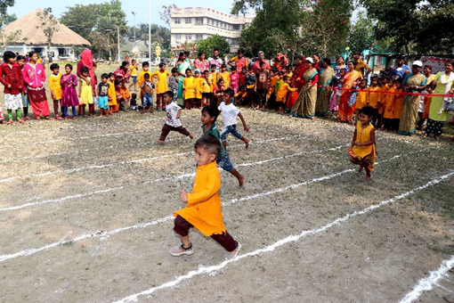
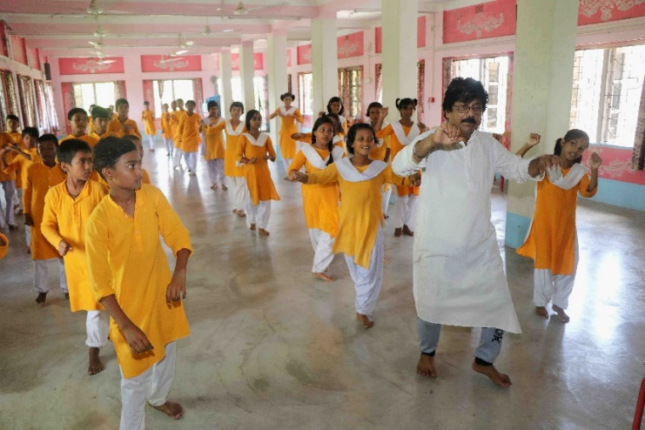
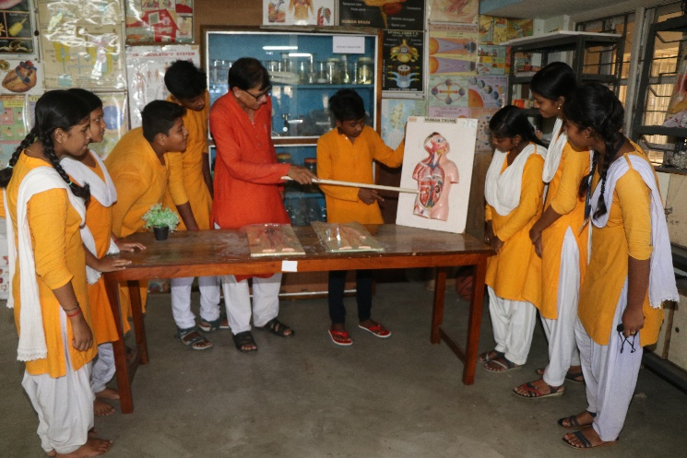
verne bedre kan konkurrere i uddannelsesverden-en og dermed få muligheder, de ikke fik tidligere. Desuden skal VSN være en modelskole for de om-kring liggende regeringsskoler. Undervisningen om-fatter både faglige emner, men også emner som moral og etik, ansvarsbevidsthed, borgerpligt o.l. Den rent faglige undervisning er med færre elever pr lærer, mere omhyggelig undervisning, regelmæs-sige check af børnenes viden, mere opmærksomhed på den enkelte elev o.l. Da elevernes familiemæs-sige baggrund er meget svag og varierende, ofte med forældre der er analfabeter, udbredt fattigdom etc. er opgaven meget stor. Det gør det svært fuld-stændig at opfylde den endelige målsætning for VSN skolen på nuværende tidspunkt. Et andet stort problem er skolens placering i et absolut udkants-område, som gør det svært at få velkvalificerede folk til at deltage i skoledriften. Det skyldes til dels også manglende boligfaciliteter, som det overvejes at forbedre. Når man arbejder i så fattigt et sam-fund, bliver man nødt til at tilgodese nogle med
forskellige udfordringer. F. eks er der er del kvinder, som er fraskilte og ingen steder har at bo. 7 af disse kvinder har JGVK taget imod, som nu bor ved JGVK og deres børn får undervisning på VSN skolen, mod at moren udfører forskelligt arbejde hos JGVK. Der er også et antal børn som er ekstremt
fattige; faderen er måske dræbt af tiger og børnene kan ikke få dækket deres basale behov. JGVK støtter ca. 40 sådanne børn med ophold og undervisning på VSN skolen med økonomisk støtte fra forskellige pri-vate donorer. På den måde forsøger JGVK at få skabt en udvikling blandt en repræsentativ del af samfund-et nede fra. Dette er ret enestående sammenlignet med de etablerede institutioner/skoler placeret i storbyerne, som også tager udvalgte børn, men det er dem med talent og penge. Fra lokal regeringen, som er svag, korrupt og kun interesseret i sin egen sikkerhed, får JGVK ikke ret meget støtte.
Det er sådanne faktorer som gør arbejdet vanskeligt og gør, at resultaterne kun kommer langsomt. I den-ne sammenhæng kan vi kun beundre Haldor Topsøe (HTAS), som med sin vision og kendskab til globale forhold yder økonomisk støtte på et langsigtet grund-lag, som gør alt det, vi har opnået, muligt. Vi gør en ihærdig indsats for at gøre indsatsen økonomisk bæ-redygtig, men i det aktuelle samfund er det vanske-ligt at fremskynde udviklingen. Mod alle odds har man med over 2 årtiers indsats, opbygget et vigtigt lokalt udviklingspotentiale, som med sin holistiske vinkel er en vigtig fremtidig mulighed for de fattige i Sundarban.
VSN skolen har 460 elever fra 0. til 10. klasse, hvor ca. 100 af dem er kostelever af begge køn. 15 elever har været oppe til afgangseksamen i år, resultaterne har været rimelige, hvor alle har bestået. 30% har få-et >60% point, 40% har fået >50% og 30% har fået >40%. Mere eksakte data er vist i tabellen neden under.
Årets sportsstævne ved VSN skolen
Danseundervisning for VSN elever ved VSN skolen
VSN elever får undervisning i biologi

Slide 11
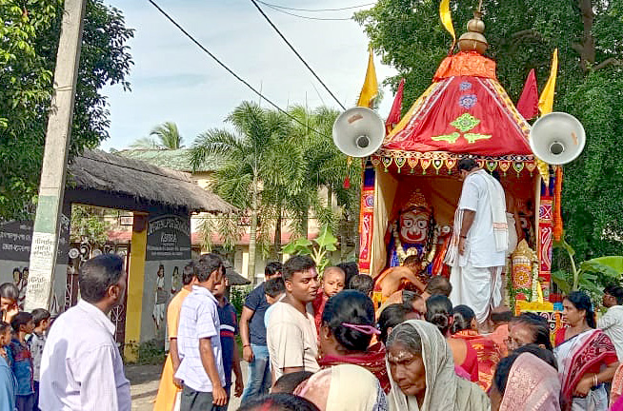
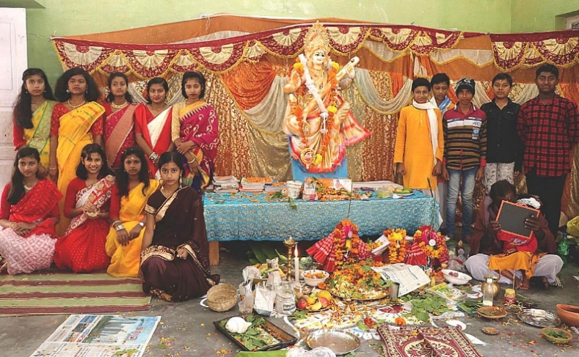
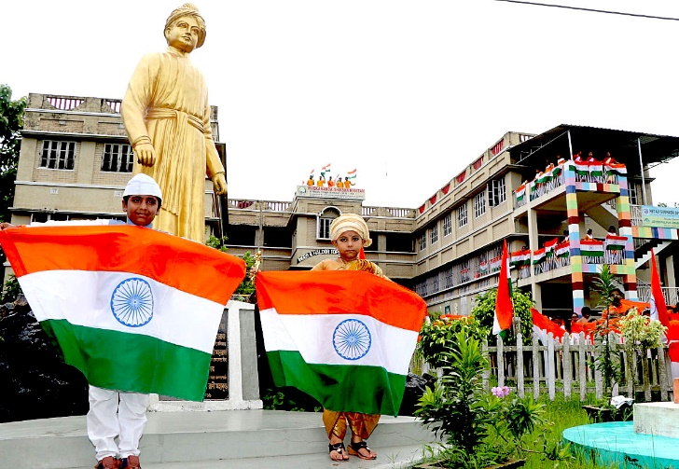
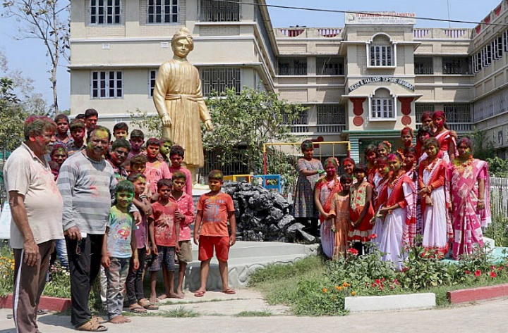
Sociale-, kulturelle- og fortalervirksomheds aktiviteter herunder årsfestival ved JGVK:
I løbet af året afholder JGVK et antal festivaler dels på nationale mærkedage, dels af sociale, kulturelle, og politisk karakter. De varer fra få timer til 4-5 dage, hvor ledende medlemmer, projektpersonale og sko-lebørn og lokale deltager. Et udsnit af dem nævnes nedenunder:
Saraswati Puja:
Det er en vigtig begivenhed, hvor man fejrer gudinden for lærdom, Saraswati. Børnene tilbeder hende for at
få succes i deres uddannelse. Man tager bad om mor-genen, spiser ikke morgenmad og klæder sig fint på til festlighederne. Så kommer præsten og afholder ce-remonien for Saraswati. Alle børn deltager og beder om hendes velsignelse og succes i deres studie. Så får de prasad (frugt og søde sager velsignet under ceremonien). Den foregår d. 8. maj.
Holi:
Holi er en festival, som stammer fra Krishnas tid (5000 år f.kr.). Krishna legede med drengene fra nogle hyrde familier, som tilbad ham. De morede sig med at kaste farvet pulver mod hinanden. I dag fejres den, som den dag, hvor alle mennesker er ens i alle mulige farver. Den bliver fejret d. 8 feb.
Ratha jatra:
Ved JGVK har man bygget et tempel for Lord Jag-gannath, som er den meste populære Gud i Orissa. Jagannath er det samme som Lord Krishna i andre dele af Indien. Han er en reinkarnation af Lord Vish-nu, som repræsenterer skabelsen. Lord Jagannath er placeret midt i templet sammen med sin søster Subhadra på højre side og sin bror Balaram på sin venstre. En gang om året besøger Jagannath sin tante, som i Puri, Oris-sa sidder i et andet tempel i byen. Han bliver kørt i en kæmpestor håndlavet vogn, trukket af tusinder af mennesker. Det er én af de største festivaler i Orissa. Det samme bliver fejret hos JGVK, hvor man tager Jagannath, Bala-ram og Subhadra i en vogn. Kører dem en tur rundt i området og tilbage til templet. Ca. 20.000 mennesker var samlet til denne festival sidst, den bliver fejret d. 06 juli.
75 års uafhængighedsdag:
Den blev fejret ved at alle skoleelever og lærere var samlet. Mange holdt taler om, hvordan landet blev uafhængigt af englænderne. Men der var in-gen alvorlig diskussion om, hvordan man opfatter sit land nu som frit. Hvordan var forholdene da Indi-
Fejring af Lord Jagannath, som besøger sin tante sammen med sine søskende
Fejring af lærdoms Gudinde Saraswati Puja
Fejering af Indiens 75 års uafhængighedsdag ved VSN skolen
Fejring af Holi festival ved at kaste farvepulver på hinanden

Slide 12
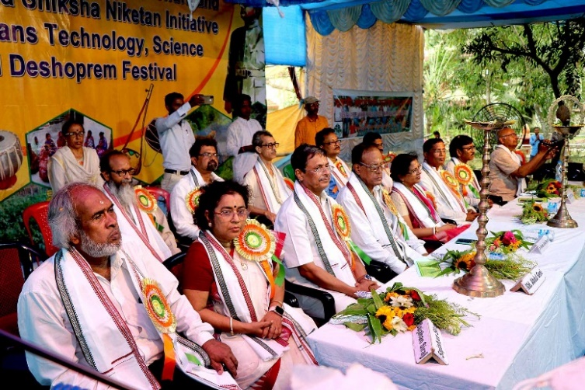
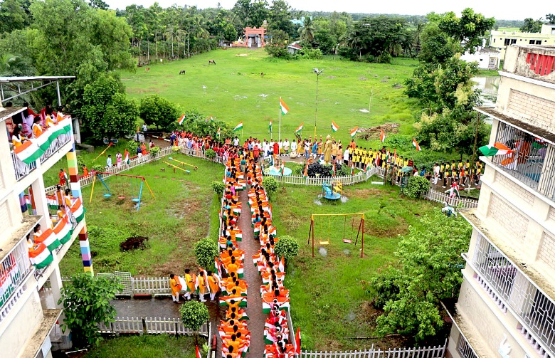
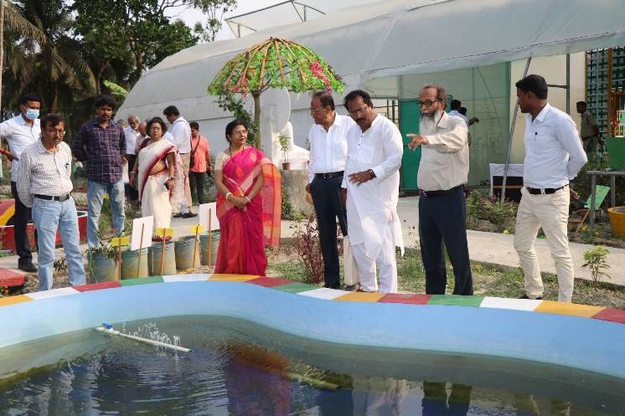
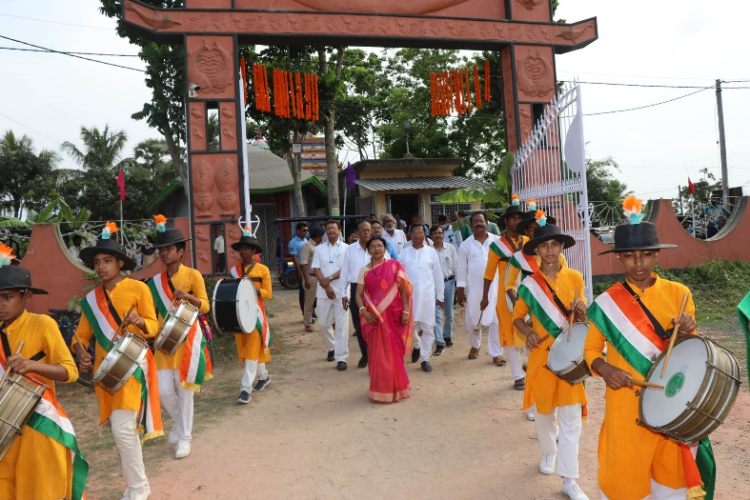
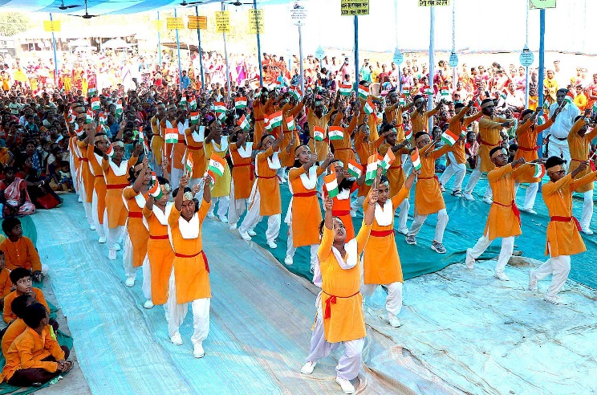
en blev uafhængig, hvordan har udviklingen været si-den og hvordan er forholdene i dag. Den bevidsthed mangler hos den almindelige inder og følelsen af ansvar, som borger. Det virker som om, alle forsøger at få noget ud af det til sig selv. Følelsen af solida-ritet og ansvar for samfundet fylder meget lidt. Civil-samfundet skal styrkes til dette ellers sker der ingen udvikling. Her ligger Danmarks styrke.
Årsfestival 2022 hos JGVK:
Også i 2022 holdt man årsfestival, Mela, som er en vigtig begivenhed. I mere end 10 år er denne festival blevet afholdt, så det er blevet en tradition. Alle som kender JGVK forventer, at der foregår en årsfestival,
som opretholder kontakten til organisationen med et besøg. Pga Corona pandemien kunne de mange uden-landske gæster ikke komme og pga udgangsforbud-det var mange lokale også forhindret i at deltage. I 2022 var trykket fra corona pandemien ved at aftage. Derfor blev årsfestivalen afholdt i april måned, da udgangsforbuddet var hævet. Der blev holdt en forkortet udgave med et 3 dages program i stedet for flere dage som normalt. Der var flere boder med udstilling og salg af forskellige varer og produkter fra JGVK og lokalområdet, samt præsentation af forskellige
organisationer. Der kom mange kendte folk fra re-geringen, herunder ledere fra Sundarban Biodiver-versity Board, som har støttet JGVK med at oprette en biodiversitet park. Professor Krishnendu Acha-raya kom også, han er mikrobiolog og ønsker et
samarbejde i forbindelse med generering af jord-ens fertilitet med mikrober. Fru Ruma Pal, som ar-bejder med anvendelse af lokalt tilgængelig tang som fiskefoder, flere politikere og skolelærere mød-te også op. Biodiversitetsparken blev indviet og også et par andre steder, hvor man bla dyrker tang blev officielt åbnet.Til slut samlede gæsterne sig til hovedprogrammet, hvor også flere tusinde lokale fra landsbyerne deltog. Det var et stort program med musik og taler, efterfulgt af sang og teater udført af VSN skolebørnene.
Velkomst til gæsterne til JGVKs årsfestival
Fejring af Indiens 75 år uafhængihedsdag ved JGVK centret
Indvielse af biodiversity park ved JGVK
Gæsterne ledes videre til festvalen med bandparty
VSN børnene giver parade opvisning ved festivalens åbning

Slide 13
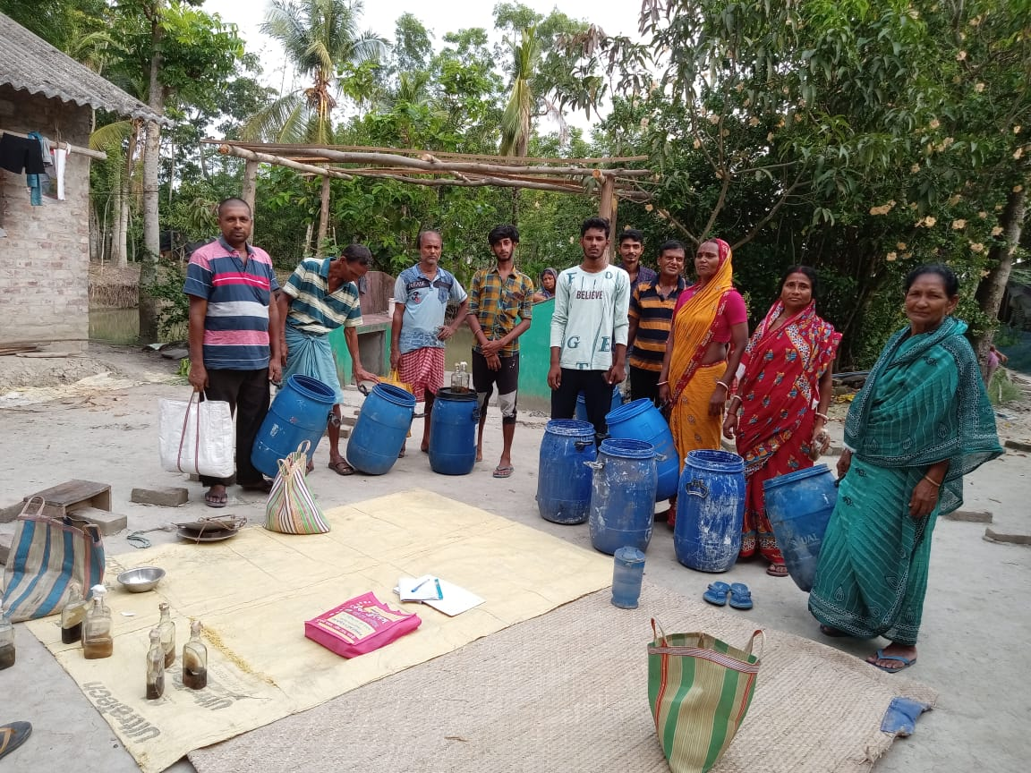
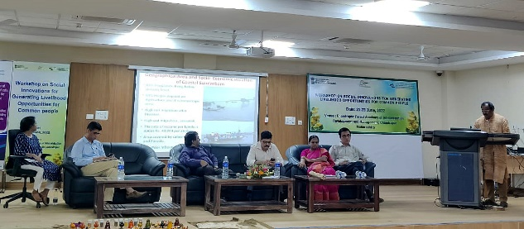
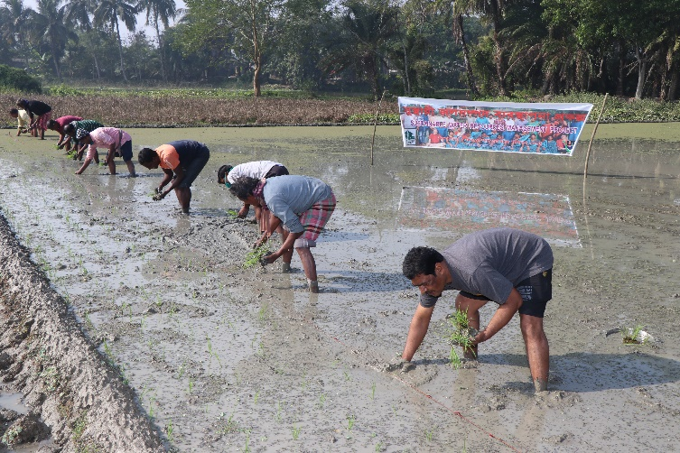
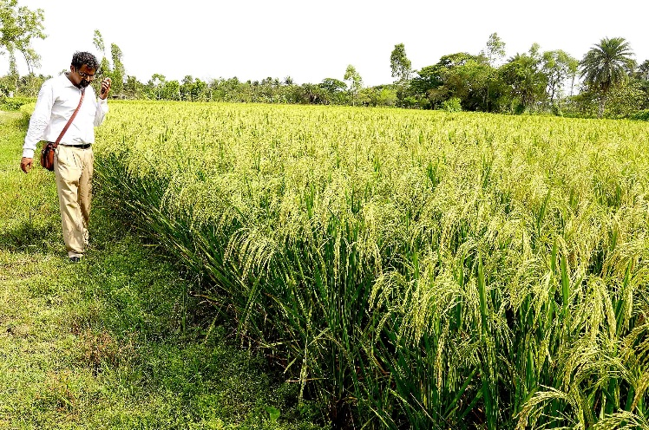
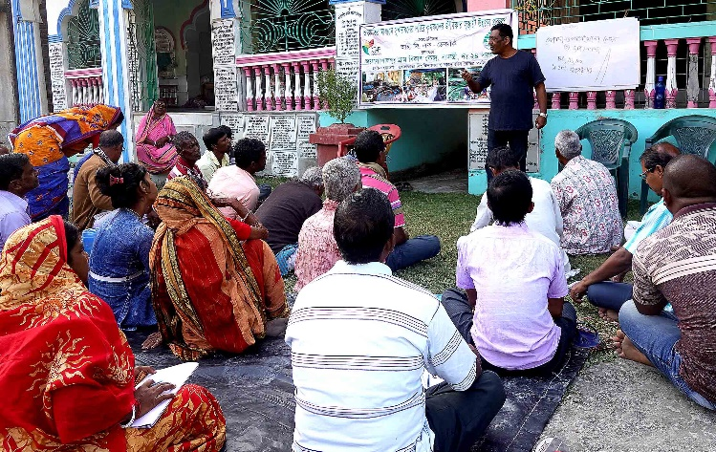
JGVK deltager i forskellige nationale programmer
På grund af sit innovative arbejde med udvikling bliver JGVK inviteret til at deltage i flere konferen-cer for at diskutere udviklingsprogrammer og præ-sentere sine arbejdsresultater. I år har JGVK deltaget i to sådanne konferencer henholdsvis ”Biodiversity, Nutritional Security and Hu-
man Well-being konference” i Chennai maj 2022 arrangeret af National Biodiversity Authority og en workshop ved ”The Diffusion of Social Innovations for Generating Livelihood Oopportunities for Com-mon People through Technological Interventions” i Chandrapur I Maharashtra juni 2022.
Landbrugsprojektet i Indien med CISU
I juni 2021 har IGF-Danmark fået godkendt en an-søgning til forbedring af landbruget i Sundarban. Det overordnede mål er forbedring af leveforholdene for de fattige landbofamilier gennem styrkelse af deres kapacitet og fortalervirksomhed. Projektet har 3 specifikke målsætninger: 1) styrkelse af land-bofamilernes organisering, øgning af deres kapaci-tet og forbedring af deres produktions-forhold. 2) Bruge disse resultater til fortalervirksomhed over for ansvarshaverne vedr program fastsættelse omkring landbrugsproduktion, forbedring af dige for-holdene oa. 3) Holde beslutningstagerne ansvar-lige for at lave passende nationale programmer i
relation til de problemer som de praktiske erfaringer belyser. Projektets varighed er 3 år med et budget på 2.6 millioner kr. Projektet implementeres ved at invol-vere 600 landbofamilier i 20 landsbyer. Da Indien var lukket ned 2021 til primo 2022 kunne man ikke be-
gynde arbejdet før foråret i 2022. Projektet startede med at ansætte projektpersonalet og udvælgelse af
Landsbyerne, som havde gennemgået temmelig store omvæltninger under Corona pandemien. Efter udvæl-gelse af landsbyerne udførte man baseline study for at indsamle informationer ved starttidspunktet.
Fejring af Tagores fødselsdag ved NSSN i Bermajur
Biswajit præsenterer JGVK aktiviteter i Chandrapur
Demonstration af risdyrkning med SRI metode
Prof. Acharaya tilser et godt risudbytte med SRI metode.
Nimai afholder træning for landmændene

Slide 14
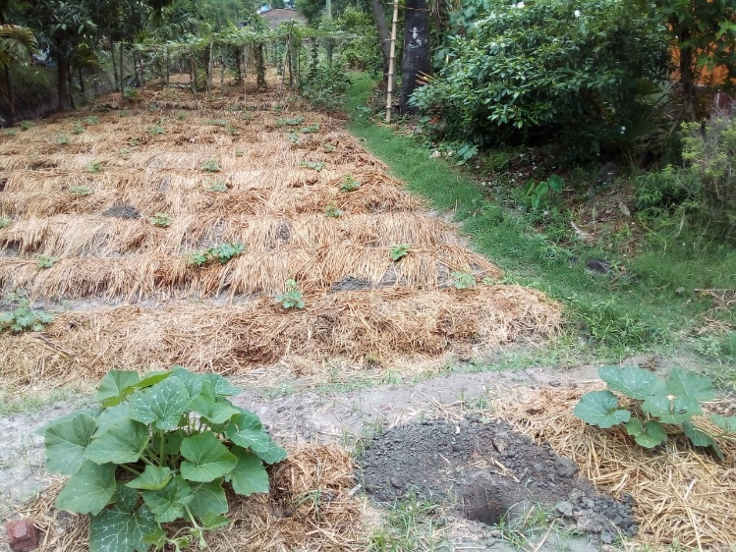
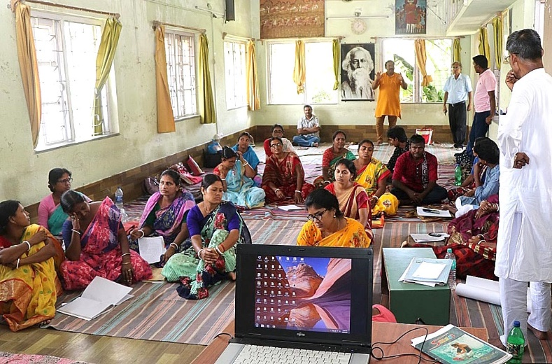
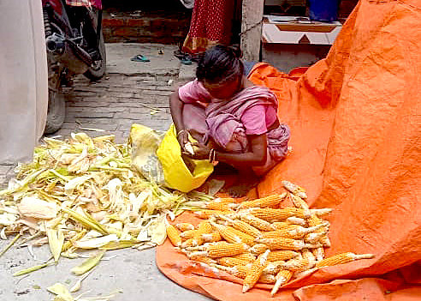
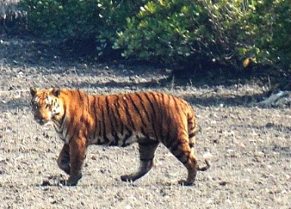
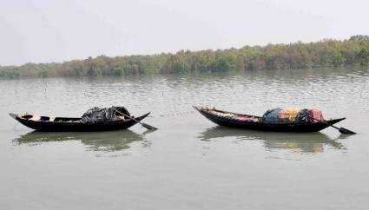
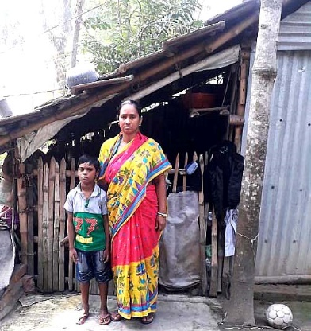
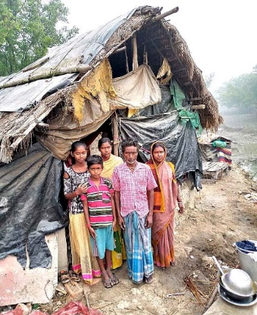
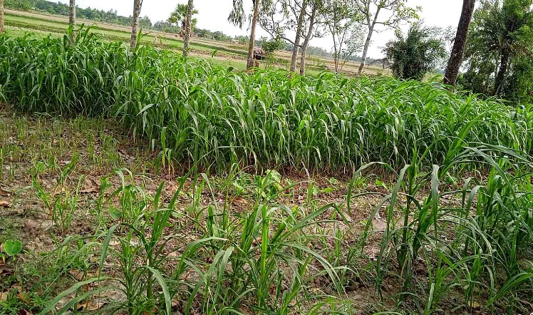
Så udvalgte man de familier, som skal deltage. For at sikre projektets gennemførelse har man valgt 40 familier per landsby i stedet for 30, som skyldes at en del af familierne kan falde fra og nogle familier
har alt for få medlemmer, desuden er der familier som er jordløse med mange familiemedlemmer. Fa-milierne blev organiseret i landbofamiliegrupper og der blev planlagt miljøvenlige dyrkningsmetoder, som var nyt for dem, men en betingelse for at få lov
til at være med. De begyndte med at dyrke ris efter organisk metode. Efter meget besvær fandt vi en projektleder, som havde mange års erfaring og han begyndte på arbejdet med stor interesse. Uheldig-
vis fik han tilbagefald af sin tidligere kræftsygdom i tungen måtte tage hjem for behandling, så projektet blev uden projektleder igen.
Tigerprojektet med HTAS støtte
Det drejer sig om en befolkningsgruppe som bor tæt på mangroveregnskoven, som er fredet. De har me-get få muligheder for at kunne erhverve sig en indt-ægt gennem landbrug, husdyr eller fiskeri, da de næs-ten ingen viden har om disse aktiviteter, plus at de
bor meget isoleret. Derfor den eneste overlevelses-mulighed de har, er at trænge ind i mangrove reser-vatet og fiske, samle honning, brænde o.l. Dette med-fører stor fare for at blive dræbt af den kongelige ti-ger som bor i skovreservatet. Faktisk dør ca. 100 mænd pr. år, som konsekvens af deres indtrængen i skoven, men familierne må tage den risiko, ellers dør de af sult.
Brugerne prøver dyrkning af græskar med organisk metode
Træning af landbrugsprojektpersonale ved JGVK centret
Kongelig tiger i Sundarban og både som sejler ind i skoven
Intitiativ med dyrkning af majs forsøges hos landmændene
Tigerprojektbrugere: forældreløs dreng og tigerramt familie
Dyrkning af græs som dyrefoder, noget nyt i Sundarban

Slide 15
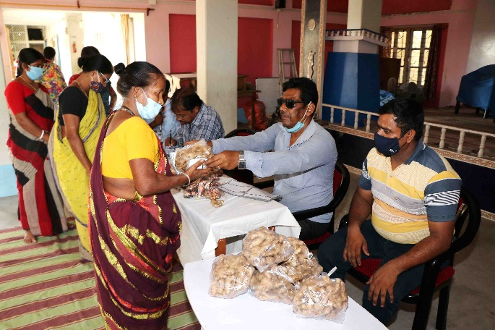
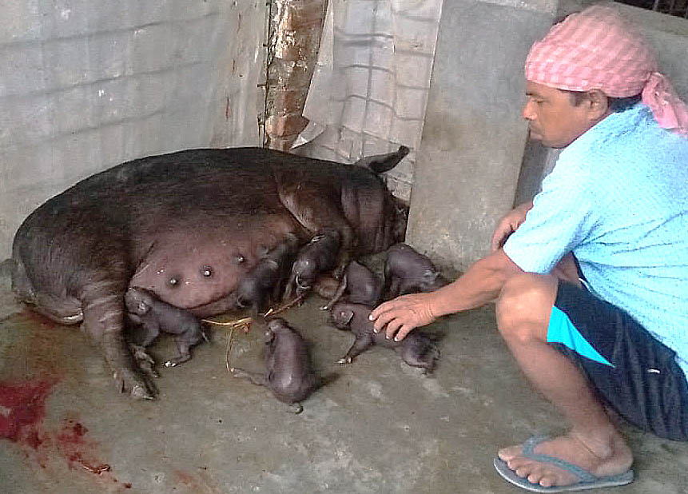
.
Den senere tids Corona pandemi efterfulgt af flere og flere storme og oversvømmelser har gjort der-es i forvejen vanskelige liv endnu mere besværligt. Til at støtte disse familier har Haldor Topsøe AS be-vilget 100.000 kr. Sammen med sin partner JGVK har IGF-Danmark besluttet at støtte 100 familier
(20 familier i det nordlige Sundarban, som er flygt-ninge fra Bangladesh som ingen jord har og kun le-ver af indtjening fra storbyen Kolkata og 80 fra det sydlige Sundarban tæt ved regnskoven) med tilbud om forbedring af deres leveforhold eller til at dække deres børn uddannelse. Projektet var sat i gang i be-
gyndelse af 2021 med udvælgelse af brugerne, regis-trering, beslutning om hvad de skal have mm. Aktivi-teterne kom i gang i foråret 2021 med køkkenhaver med dyrkning af grøntsager til eget brug og lidt salg, efterfulgt af husdyrhold, fiskeri støttet af træning, uddeling af frø, geder svin, fiskelarver, organisering i SHG’er. Dette har medført, at de fleste familier har
fået etableret en vis madsikkerhed, så de ikke behø-ver at arbejde ved siden af for at kunne skaffe mad, men det er langt fra nok. Pga klimaændring er der be-hov for at disse også tilpasses. En del af familierne har fået det lidt bedre og har derfor ikke behov for at del-tage i projektet, for nogens vedkommende er situatio-nen pga familiemæssige forhold blevet så de måtte flytte til et helt andet sted. Nogle af børnene har vi fundet sponsorer til således at de opholder sig ved VSN skolen ved JGVK. Haldor Topsøes datter Birgitte og hendes mand har doneret 50.000 kr til fortsættelse af projektet i yderligere et år. For at begynde den næs-te fase, er der behov for frasortering af nogle af de gamle brugere og optagelse af nogle nye, som vi ikke kunne tage i første omgang. Vi har nyligt fundet en dygtig medarbejder og den næste fase skal sættes i gang snart.
Træning for landbrugsprojektpersonale ved JGVK centret
Opdræt af lokale svin hos JGVK for udbredelse i omegnen
Forsøg med dyrkning af ingefær på sække til eget brug og salg
Uddeling af dyrefoder til brugere og bruger med geder
Hasi Haldar med sin tøjbutik i nord Sundarban støttet af projektet

Slide 16
6. Sundarban artisan med støtte fra Ove Jacob-sens almennyttige fond.
Dette er et meget vigtigt projekt, som er med til at skabe udvikling i det fattige samfund i Sundarban med social lighed mellem mænd og kvinder. Baggrunden for at igangsætte dette projekt var en henvendelse fra lokale kvinder, som gjorde opmærksom på, at det kun er mændene, som tjener penge til familien, men de giver ikke nogen til kvinderne. De savnede penge, de selv kunne disponere over og derfor kunne de godt tænke sig at producere noget hjemme, som de kunne tjene på. De fortalte at efter frokost har de 3-4 timer til rådighed, som de ønskede at bruge til at at lære at producere og
sælge. Til dette fik IGF-Danmark i 2006 af CISU bevilget midler til Hjemmeindustriprojektet hvor kvinderne fik undervisning i forskelligt håndarbejde som syning, strikning, broderi, produktion af røgelsespinde, fletning, maling o.l. Vi fik trænet godt 4000 kvinder over ca. 6 år. Blandt andet har to tekstildesignere fra Danmark trænet 60 meget dygtige syersker, som så har trænet over 2000 lokale kvinder i at sy. På den måde tjener de mellem 200-2000 kr om måneden - et vigtigt resultat. Der er behov for en fortsat indsats for at kvinderne kan producere varer så gode, at de kan sælges. Efter ca 5 år stoppede støtten fra CISU, hvorfor mange af aktiviteterne gik i stå bortset fra syning. Mellemhandlerne så tusind-
vis af kvinder, der var blevet trænet, som en poten-tiel mulighed for at tjene penge. De begyndte med at aflevere tilskårede stoffer til kvinderne. Kvin-derne syede derhjemme, mellemhandlerne hentede produkterne hos kvinderne, som fik deres betaling. Det blev en populær aktivitet, men indtjeningsnivea-uet var meget lavt, fordi kvinderne syede meget ordi-nære beklædnings genstande. Mellemhandlerne der-imod tog en større del af fortjenesten. Mange ønske-de derfor en udvikling, hvor pigerne lærte at produ-cere lidt finere varer, således at de kunne tjene lidt mere. Derfor engagerede man en dansk designer, som skulle lære udvalgte piger ved JGVKs systue at sy kvalitetsvarer som skulle sælges i Danmark. Til dette har Ove Jacobsens mindefond bevilget 50.000 til 100.000 kr om året til projektet, som har betydet meget for at få sat denne udviklingsproces i gang. Det gik meget godt en del af vejen, men Marianne havde svært ved at oplære pigerne tilstrækkeligt og det var sværere end som så, at sælge produkterne i Danmark. Konkurrencen er hård og Corona gjorde det ikke lettere. Støtten fra Ove Jacobsen i en udvik-lingsfase, hvor tingene stadig er lidt usikre er af en-orm betydning. Vi leder efter nye kræfter i Danmark til at føre aktiviteterne videre.
Marianne tænerer sine elever i systuen ved JGVK centret
Sytræning for lokale piger ved JGVK centret
Marianne træner sine elever online over skype
Marianne viser sine produkter til Arijit, en arkitekt som bor i DK

Slide 17
Børnesponsor program med støtte fra Svendborg og Globale gymnasier:
I det meget fattige og utilgængelige område som Sundarban er udviklingsindsatsen efterhånden på et mere professionelt niveau, hvor IGF-Danmark har været pioner ved at sætte en udviklingsindsats i gang på holistisk niveau i samarbejde med det dan-ske civilsamfund. Fra 2018 har vi haft samarbejde med Svendborg Gymnasium(SG). Det begyndte med
at vi afholdt et program på gymnasiet med danse-re og musikere fra Sundarban, hvor ca. 1000 elever og lærere overværede forestillingen. Det var opstar-ten til et samarbejde. I 2019 og 2020 sendte SG to hold gymnasieelever, 10 per gang, til Sunderban, hvor de fik et reelt indtryk af hvad det er for en grup-pe mennesker vi taler om, hvordan er deres leve-forhold og hvad er det for en indsats, vi gør fra IGF-Danmarks side. Her så de danske unge mennesker, hvordan mange børn og unge bliver afskåret fra at få en uddannelse pga fattiggdom. Det var en vigtig del af globaliseringen, hvor de danske elever ople-vede at studerende i Indien slet ikke har de mulighe-der, som de har i Danmark og følte, at det ikke var
retfærdigt. Derfor ønskede de at gøre en indsats for at forbedre forholdene. Ved juletid solgte de hjerter og tjente ca. 6.000 kr, som de donerede til at støtte børnenes uddannelse. JGVK udpegede to børn som kandidater: en pige på 9 år, hvis far var blevet dræbt af tiger da han var i skoven for at fange fisk, den an-den en jævnaldrende dreng, hvis far havde forladt mo-ren, som så ikke kunne støtte sønnens uddannelse. I begyndelse var de 2 børn meget indesluttede pga det de havde oplevet. Men efterhånden trivedes de i miljøet ved JGVK med den omsorg børnene der får. Takket være støtten fra gymnasieeleverne har disse børn fået en chance.
Aktiviteter i Indien med IGF-Danmarks midler:
IGF-Danmark implementerer projekter af mange fors-kellige typer og størrelser med midler fra forskellige kilder. De større projekter som uddannelsesprojektet støttes af Haldor Topsøe og landbrugsprojektet er støt-tet af CISU. Der er også andre aktiviteter, som der er stort behov for at få igangsat, men vi har ingen donormidler. Her træder IGF-Danmark til med sine egne midler (donationer,kontingent, administrationsbidrag oa). Vi starter i en mindre målestok. Hvis det viser sig, at der er hold i arbejdet, så forsøger vi at finde sponsorer, som kan støtte med et større beløb.
Hospitals udstyr:
Sundhed er meget vigtig i det subtropiske mangrove-område, hvor sygdomme af forskellig art er meget ud-bredt. Da der ikke er noget hospital lige i nærheden, er folk overladt til kvaksalvere. Derfor er der behov for et sundhedscenter med uddannede læger og et vist behandlingstilbud. Til dette har IGF-Danmark be-
Ajoy Mondol, hvis far forlod ham, støttes af globale gymnasiet
Priyankas far blev dræbt af tigeren så hun kom til VSN skole med støtte fra gobale gymnaier i Svendborg
Røntgen undersøgelse af en landmand ved JGVK hospitalet

Slide 18
vilget ca. 200.000 kr til opførsel af et mini hospital, hvor de fattige vil kunne få dækket de mest basale behov. Der kommer læger fra Kolkata 6 dage om ugen inden for forskellige specialer. Folk kan også købe medicin til lavere pris end på markedet. Efter-følgende har Birgitte og Adam Øigaard (Haldor Top-søes datter og svigersøn) bevilget et analog rønt-genapparat, Ganesh’s bror Sisir Sengupta har bevil-get penge til at gøre det digitalt og Lars Simper har indsamlet forskelligt hospitals udstyr som sakse, knive o.l. Der er også behov for brugte senge og kørestole.
Svendborg Globale Gymnasium (SGG):
Der var meningen at 10 nye elever skulle rejse til Indien for at deltage i undervisningen af børnene i VSN skolen, som det har været tilfældet i de 2 fore-gående år 2019 og 2020. Men så kunne man ikke rejse i 2021 pga Corona pandemien. I 2022 var der igen mulighed for at rejse, men så var problemet voldsomme prisstigninger af flybilletter fra 6.500 kr. til 10.000 kr. Dette fik gymnasielærerne til at aflyse rejsen, idet langt de fleste af eleverne – som selv skulle selv betale rejsen – ikke havde råd. Der var fortsat interesse fra gymnasiet, så måske næs-te år hvis priserne er rimelige.
Initiativer fra tidligere SGG-elever til at arbejde i Sundarban, Indien.
Inspireret af deres oplevelser og indtryk fra deres rejse til JGVK i Sundarban ønskede 3 studenter fra SGG at rejse til Indien. Dels for at undervise i eng-elsk ved VSN skolen ved JGVK, dels for at kunne fortælle den danske befolkning om nogle fattige familiers liv i Sundarban, hvor manden i huset er blevet dræbt af tigeren, da han var i skoven for at fange fisk, krabber og honning. Til dette har IGF-DK fået bevilget 50.000 kr fra CISUs oplysnings-
pulje til dækning af basale udgifter. Det er planen at de rejser til JGVK i foråret 2023.
Samarbejdsforsøg med organisationer der giver carbon credit:
Glenn Frommer er en forsker fra USA, gift med en dan-sk kvinde og en god ven af Niels Karlsson. Glenn har arbejdet forskellige steder i verden, herunder i Kina i ca. 20 år, og har nu slået sig ned i Kbh og udfører kon-sulent virksomhed omkring international udviklings-arbejde. Vi havde bedt Glenn om at finde organisati-oner, som kan støtte vort arbejde i Indien. I denne forbindelse havde Glenn fundet en organisation som hedder Earthbanc (EB). Det er en amerikansk organi-sation som har en filial i Stockholm. Glenn, Birgitte og jeg holdt møde med lederen, som er fra Indien og hedder Rishab Khanna. Han er interesseret i at plante millioner af træer i Sundarban, som foregår efter 3 hovedprincipper: fra de plantede træer skaf-fes EB carbon credit ved at sælge til en aftager i Ves-ten og indtægten deles i 3 lige dele blandt: lokale myn-digheder i Sundarban, som ejer af jorden, JGVK som udfører arbejdet og EB som samler data fra de plan-
Anne-Sofie og Ida fra Globale gymnasier ønsker at være aktive i IGF-DK
Lars diskuterer samarbejde med Mona og Susanne, SGG
Online diskussion om samarbejde med Rishab, Nikhil fra EB

Slide 19
træer og skaffer pengene. I denne forbindelse skul-le EB lave en kontrakt med JGVK, som skal stå for at plante et bestemt antal træer, passe dem og ved-ligeholde dem. EB virkede som et erhvervs firma, hvor de lokale organisationer i Indien skulle arbejde i marken for at passe på træerne og EB sælge det optagede carbon fra træerne til vestlige firmaer, for at de kan få nedsat deres forurening mod beta-ling, som igen sikrer EBs drift. Da JGVK udfører ud-viklingsarbejde, ønskede vi et andet samarbejds-grundlag med EB ,som er udviklingsbaseret ved at IGF-Danmark og Earthbanc skulle skrive deres
respektive mission/vision for at finde et fælles ind-satsgrundlag. Rishab besøgte JGVK og blev impone-ret over organisationens indsats og forankring i om-rådet. Samarbejdet med et par andre organisation-er i området blev opgivet pga manglende kompe-tence. Dette medførte at EB fokuserede på JGVK, hvor der skulle plantes 800.000 træer inden for 2 år. For at håndtere opgaven sendte EB en af sine medarbejdere fra Delhi, som skulle lære JGVKs folk hvordan de skulle håndtere opgaven. Det viste sig, at manden ingen kendskab havde til de lokale forhold og da EB ønskede at lokalregeringen skulle involveres, måtte JGVK sige fra. Det ville blive alt for vanskeligt. Dette satte en stopper for indsatsen i Sundarban. EB er fortsat interesseret i dette engagement i Sundarban og ønsker at fortsætte i en mindre målestok. Der er dog ikke lagt yderligere planer endnu.
Deltagelse i CISU kursus ved Askov højskolen:
CISU havde arrangeret et weekendkursus ved Askov højskole omkring hvordan man engagerer de unge generationer i frivilligt arbejde og hvordan man hindrer udbredelse af klima ændringerne.
IGF-Danmark besluttede at deltage med Ganesh og de 2 unge mennesker, som ønsker at tilslutte sig IGF-DK. Målet var også at introducere disse 2 unge, Anne-So-fie og Ida, i NGO miljøet, hvor de fik mulighed for at møde flere hundrede mennesker fra forskellige organisationer. Knud Vilby fortalte om udviklingen af civilsamfundet i Danmark, som tidligere var uorganiseret og direkte samarbejdede med politikerne og hvor politikerne bevilgede penge til civilsamfundsorganisationerne med krav om resultater. Efterhånden blev afstanden mellem civil samfundsorganisaitonerne og politikerne større og større og samarbejdet blev mere formaliseret og nu er det civil samfundet, som stiller krav til politikkerne. Anne-Sofie og Ida var meget glade for at kunne deltage.
Uddannelses turisme til Sundarban:
Haldor Topsøe ønsker ikke at støtte driften af uddan-nelsesprojektet i Sundarban til evig tid og ønsker afvik-ling af støtten til skolen i nær fremtid. I den forbindel-se har Ganesh’s bror Sisir Sengupta, som støtter pro-jektet ved at kommunikere med HTAS og forhandler på IGF-Danmarks vegne - erfaret at flere hundrede tu-sinde hvert år kommer til Sundarban fra Kolkata for at
Anne-Sofie, Ida og Ganesh har deltaget i CISUs workshop ved Askov højskolen
Rishab Khanna fra Earth Banc på besøg hos JGVK for at se samarbejdsmuligheder
Den nylig opførte resort bygning ved JGVK for at tage imod tourister

Slide 20
holde ferie. Dette vil kunne udnyttes med fordel til at generere indtægt, som kan gøre skoledriften bæ-redygtig. Derfor foreslog han HTAS at støtte opfør-elsen af en resortbygning ved JGVK centret, hvor også skolebørn fra Kolkata kunne komme for 3-4 dage for at lære Sundarban at kende, naturen og befolkningen, hvordan lever de, Sundarbans betydning for Kolkata og for miljøændringerne og deres påvirkning, som kan modvirkes ved at styrke forholdene i Sundarban. Det var i tråd med regeringens planer om at støtte sådanne besøg økonomisk. Daværende leder af HTAS’s CSR afdeling Birgitte Øigaard var meget positiv og der blev bevilget 1 million kr og efterfølgende yderligere ca. 140.000 kr for merudgift pga corona pandemi og prisforhøjelse pga
krig i Ukraine. Projektet startede i slutningen af 20-21 og blev færdiggjort medio 2022 og der var for-ventning om, at i løbet af 2022 vil man have huset fuld af gæster. Med dette håb begyndte man at kon-takte skolerne med oplysning om mulighederne. Skolerne havde svært ved at forstå disse helt nye tiltag og havde også store problemer efter at sko-lerne havde været lukket ned i 2 år pga corona. De havde travlt med at komme sig, før de ville kunne tage stilling til JGVKs tilbud. Derfor forsøgte man også mulighederne på højere læreanstalter og an-dre steder, hvorfra en hel del rejser til Sundarban for at holde ferie. JGVK modtag ca 70 gæster efter åbningen af resortbygningen. IGF-Danmark under-søger også mulighederne for at sende danske tu-rister til Sundarban. Lars Simper har i samarbejde med JGVK lavet forslag til ophold hos JGVK for folk med interesse for udviklingsarbejde, klimaforand-ringer etc og har kontaktet et antal steder. Det bliver spændende at se hvordan det udvikler sig.
Besøg i Danmark fra JGVK:
I forbindelse med projektimplementering med UBU har JGVK ikke kunnet bruge alle midler pga
corona pandemi. Man spurgte derfor CISU om lov til at bruge en del af pengene til at 4 JGVK medlemmer kunne rejse til Danmark, således at disse medlemmer kunne få et indtryk af Danmark , plus man kunne bruge lejligheden til at diskutere nye projektemner.
Problemet var at UBU kun havde fået bevilling til fly billetter. For at de kunne opholde sig i Danmark var der derfor behov for flere penge. I denne forbindel-se undersøgte Birgitte og Adam Øigaard andre mulig-
heder. Adam sørgede således for at vi fik 44.000 kr be-vilget fra Henning Holck Larsens fond. De indiske gæs-
Rasmus hos forskergruppen fortæller om udstyr vedr vandmåling
Museums genstande i JGVK resort bygning
Anita fortæller om deres arbejde i Sundarban til global health afd KU
JGVK medlemmer besøger HTAS ved Lyngby i Danmark

Slide 21
ter kom til Danmark i begyndelsen af september 2022. De opholdt sig 7 dage på et hotel i Næ-rum som Birgitte havde arrangeret og 7 dage i Svendborg. Første dag kom Glenn og holdt møde med de indiske gæster sammen med Birgitte og Ganesh vedr samarbejdet med firmaer i Europa vedr carbon credit.
I Kbh mødte gæsterne UBU og deres medlemmer, holdt oplæg på Københavns universitet om JGVKs arbejde med sundhed og vand forhold i Sundarban. De deltog i det sociale liv med arrangement af en fælles gå- og løbetur på 5 km i fælledparken, hvor
gæsterne selv deltog. Så var de en dag på Bakken, hvor Henriks tidligere elever deltog plus Henriks fa-milie. De indiske gæster besøgte også en dansk for-sker Mette Haubjerg Nicolaisen ved Københan Uni-versists landbrugsafdeling KVL. De mødtes med Ga-nesh’s datter Mita, som er kommet i Sundarban si-
den hun var en lille pige, de besøgte hendes afdeling ved Kbh univ og besøgte hendes familie i Husum. Så gik turen til Birgitte og Adam på Frydenlund i Vedbæk hvor de også traf Birgittes bror, Flemming Topsøe, som har undervist Ganesh matematik. I Svendborg bo-ede gæsterne hos Lene og Ganesh på Herluf Trolles-
vej. Lars havde arrangeret deres program i Svendborg. De så kommunens håndtering af affald og spildevand, økologisk landbrug, var på bådtur blandt øerne med ”Helge” i Svendborgsund. Vi gik fra borde i Troense og vi besøgte Susanne Sckerl, som havde ledsaget gym-nasieeleverne på deres Indiens tur. Flere af de elever, der havde været med kom også. Inden afrejsen var vi på restaurant Aisa, inviteret af Lise og Lars. Bortset fra Biswajit var alle i Danmark første gang, og de var meget imponerede over at se forholdene her i landet.
JGVK medlemmer blev modtaget i Troense havn i Sundarban stil
Besøg hos Marie Ejlersen på økologisk landbrug i Troense
Jelmar Bloting forklarer driften af hans biodynamiske stald med 100 køer
JGVK medlemmer besøger Rikke ved genbrugscentret i Svendborg
Biswajit fortæller om JGVK aktiviteter i Sundarban på gymnasiet
JGVK medlemmer møder IGF-DK medlemmer i Svendborg

Slide 22
meget imponerede over at se forholdene her i landet.
IGF-DKs Indsats for at promovere nye indsatsom-råder i Sundarban:
Da landbruget og dets udvikling er så vigtig for den lokale udvikling i Sundarban, har IGF-Danmark taget kontakt med Dalum Landbrugssko-le (DLS) i Odense for om muligt at få et samarbej-de med dem, bla i relation til det bevilgede CISU
projekt. Problemet er, at for at kunne deltage skal DLS have betaling og IGF-DK har ikke pengene. Der er dog lavet den aftale, at når DLS kommer til In-dien for et andet projekt, vil de komme forbi JGVK i Sundarban og opholde sig der et par dage, hvor de vil kunne give rådgivning ifm løsning af problemerne.
Vi fortsætter samarbejdet med Glenn Frommer som har mange kontakter og gerne vil støtte vores indsats i Sundarban. Glenn har brug for et inspirerende oplæg for at kunne skabe interesse hos dem, han gerne vil hente støtte fra. Vi har arbejdet sammen med Birgit-te, som har mange kontakter. Vi har bla holdt møde med hendes nieces datter, Andrea Topsøe Sloth, som læser landbrug ved Kbh universitet. Vi diskuterede vort arbejde i Sundarban med håb om nogle løsningsmulig-heder. Andrea foreslog at følge nogle kurser som ar-bejder med at genopbygge miljøet, Soil Food Web School, under ledelse af Dr. Elaine Ingham, der blandt andet arbejder med regenerativ agriculture.
Vi har holdt møder med de tre unge tidligere elever fra Svendborg gymnasium, som skal til Indien i 2023. På IGF-Danmarks niveau har vi holdte 4 bestyrelses møder, 2 aktive møder og 1 general forsamling.
Konklusion:
Vores arbejde med fattigdomsbekæmpelse, der mere og mere tager udgangspunkt i bæredygtighed og mil-jøbeskyttelse, er om muligt mere aktuel end nogen-sinde. Miljøet og dermed klimaet er under pres og an-tallet af mennesker, der påvirkes af det stiger. Dette forhold påvirker stabiliteten i verden på en uhensigts-mæssig måde.
IGF-DK holder møde med DLS om samarbejdsmuligheder i Indien
IGF-DK bestyrels holder møde i Odense vedr opgaverne i DK og Indien
Møde med Glenn Frommer vedr støtte muligheder for IGF-DK
Ida fra SGG mødtes med Lars og Ganesh vedr deres engagement med IGF-Danmark og rejse til Indien
Andrea fortæller om forholdene bland økologisk landbrug til Birgitte og Ganesh ifm mulighederne i Sundarban

Slide 23
Vi fortsætter derfor ufortrødent og håber vores ar-bejde og dets resultater kan inspirere andre. Det kan virke som en dråbe i havet, men pessimisme er i hvert fald ikke vejen frem.
Vi håber, at der stadig vil være mennesker, der finder vort arbejde nyttigt og har lyst til at deltage i IGF-Danmarks arbejde både i Danmark og i Indien. Civilsamfundets indsats er stadig vigtig – også i vores del af verden

